Slide 1
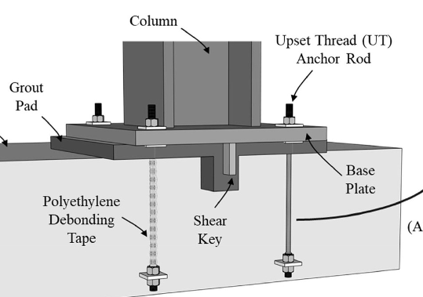



Primer
Primer
Primer
Primer

Slide 2
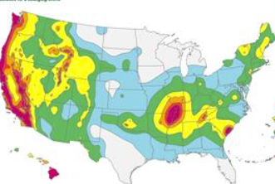
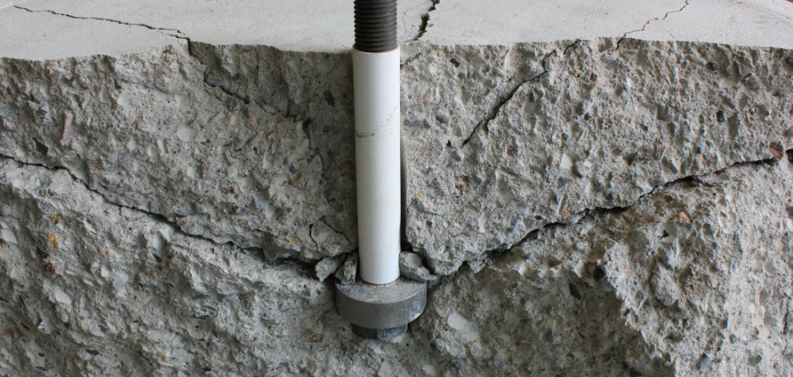
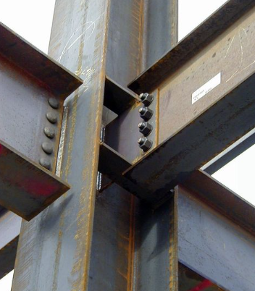
Primer
Primer
Primer
Primer

Slide 3
Primer
Primer
Primer
Primer

Slide 4




Reading Journal
Reading Journal
Reading Journal
Reading Journal

Slide 5




Reading Journal
Reading Journal
Reading Journal
Reading Journal

Slide 6




Reading Journal
Reading Journal
Reading Journal
Reading Journal

Slide 7




Reading Journal
Reading Journal
Reading Journal
Reading Journal

Slide 8




Reading Journal
Reading Journal
Reading Journal
Reading Journal

Slide 9
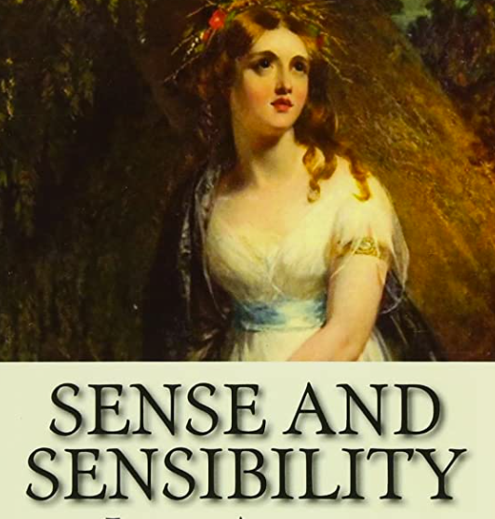


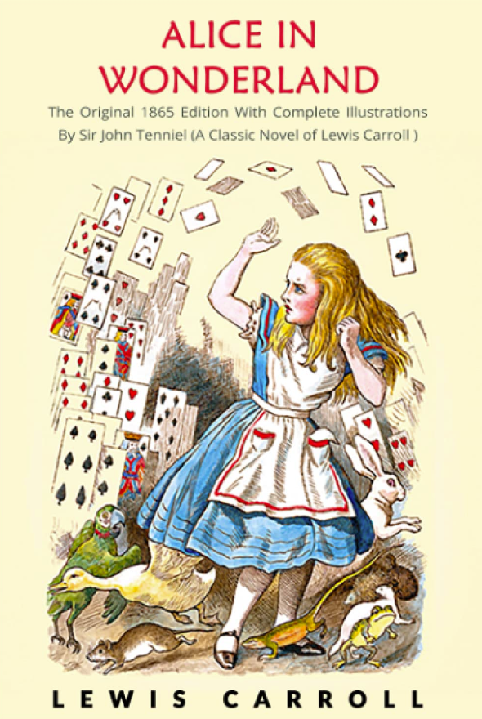
Reading Journal
Reading Journal
Reading Journal
Reading Journal

Slide 10

Reading Journal
Reading Journal
Reading Journal
Reading Journal

